Slide 1
上节课内容
CDC类的使用方法
CDC *pDC=GetDC();
pDC->Ellipse(point.x-5, point.y-5, point.x+5, point.y+5);
ReleaseDC(pDC);
GDI对象的使用方法
创建对象 ⇨ 初始化 ⇨ 选入 ⇨ 绘图 ⇨ 恢复

Slide 2
作 业
在客户区画一幅简单的图并配有说明文字。

Slide 3
连点成线
记录上一点
判断是否是第一次点击
Notes:
在实际编程中，有时需要引入变量或函数

Slide 4
三种不同作用范围的变量
局部变量
函数内部定义的变量，只能在函数中访问。
成员变量
类内部定义的变量，其它成员均可访问。
全局变量
类外定义的变量，所有类都可以访问。

Slide 5
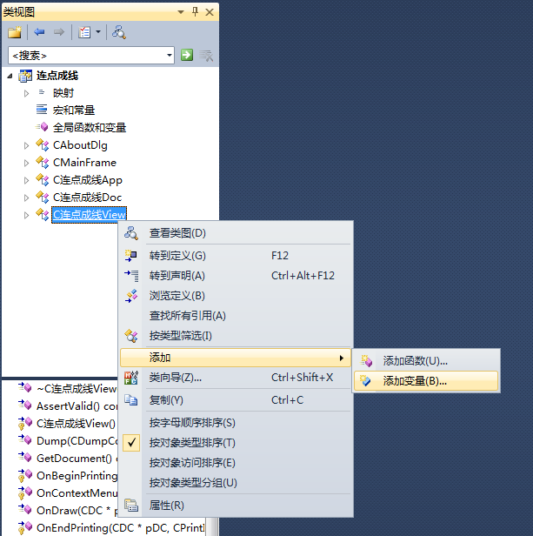
成员变量的定义

Slide 6
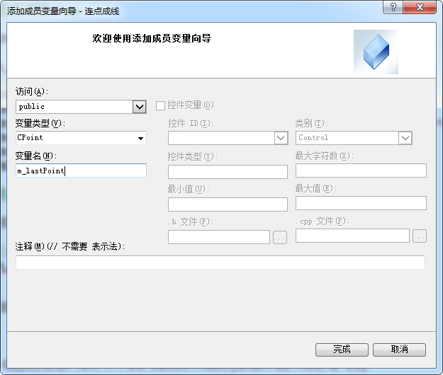

Slide 7
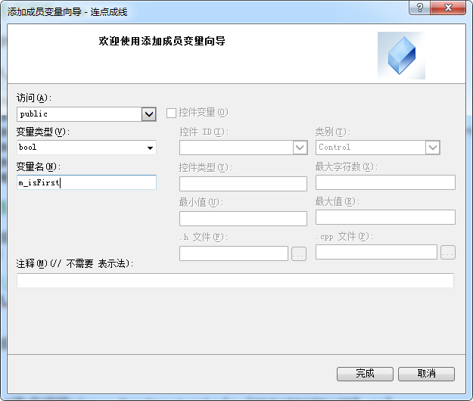

Slide 8
在构造函数中对成员初始化
C连点成线View::C连点成线View()
: m_lastPoint(0)
, m_isFirst(true)
{
// TODO: 在此处添加构造代码
}

Slide 9
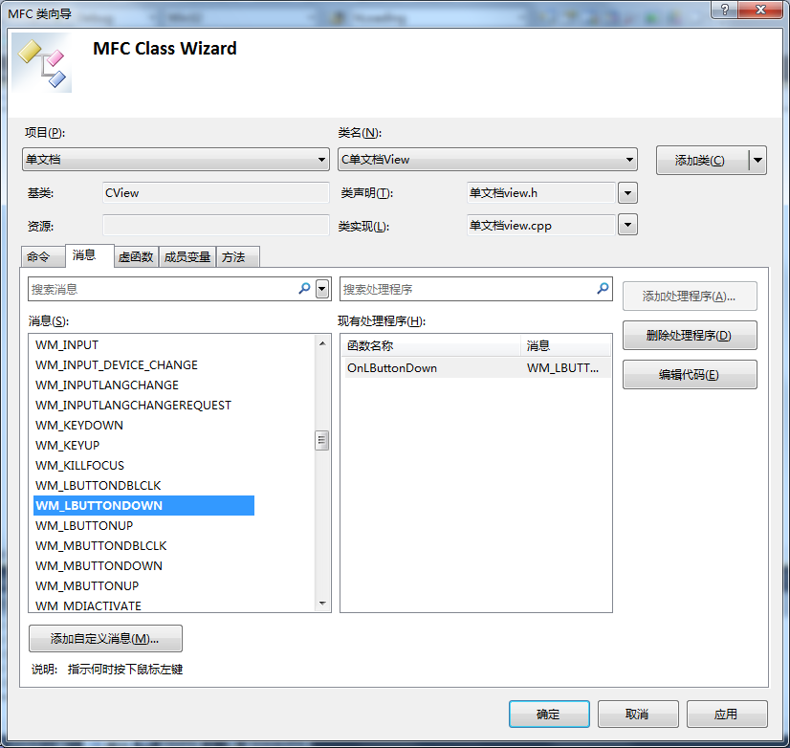

Slide 10
void C连点成线View::OnLButtonDown(UINT nFlags, CPoint point)
{
if(m_isFirst==true)
{
m_lastPoint=point;
m_isFirst=false;
}
else
{
CDC *pDC=GetDC();
pDC->MoveTo(m_lastPoint);
pDC->LineTo(point);
ReleaseDC(pDC);
m_lastPoint=point;
}
CView::OnLButtonDown(nFlags, point);
}

Slide 11
模拟时钟

Slide 12
窗口中始终显示的文字或图形
单文档应用程序
CAboutDlg
CMainFrame
C*App
C*Doc
C*View
theApp
对话框应用程序
CAboutDlg
C*App
C*Dlg
theApp
OnPaint( )
OnDraw( )
Notes:
Invalidate函数的作用是使整个窗口客户区无效。窗口的客户区无效意味着需要重绘，例如，如果一个被其它窗口遮住的窗口变成了前台窗口，那么原来被遮住的部分就是无效的，需要重绘。修改窗口大小也需要重绘。这时Windows会在应用程序的消息队列中放置WM_PAINT消息。MFC为窗口类提供了WM_PAINT的消息处理函数 OnPaint，OnPaint负责重绘窗口。视图类有一些例外，在视图类的OnPaint函数中调用了OnDraw函数，实际的重绘工作由OnDraw 来完成。参数bErase为TRUE时，重绘区域内的背景将被擦除，否则，背景将保持不变。
它和 UpdateWindow( )区别在于：
UpdateWindow( )的作用是使窗口立即重绘。调用Invalidate等函数后窗口不会立即重绘，这是由于WM_PAINT消息的优先级很低，它需要等消息队列中的其它消息发送完后才能被处理。调用UpdateWindow函数可使WM_PAINT被直接发送到目标窗口，从而导致窗口立即重绘。
UpdateWindow 函数通过发送重绘消息 WM_PAINT 给目标窗体来更新目标窗体客户区的无效区域。如果那个窗体的无效区域没有，就不发送重绘消息 WM_PAINT 了 。注意了，这个 API 函数是直接发送消息 WM_PAINT 给目标窗体的，没有进入过消息队列。

Slide 13
定时器的使用
设置定时器
定时器标识号
SetTimer(1, 1000, NULL);
时间间隔（ms）
删除定时器
KillTimer(1);
添加WM_TIMER消息的处理函数
Notes:
窗口的客户区无效意味着需要重绘，这时Windows会在应用程序的消息队列中放置WM_PAINT消息。

Slide 14
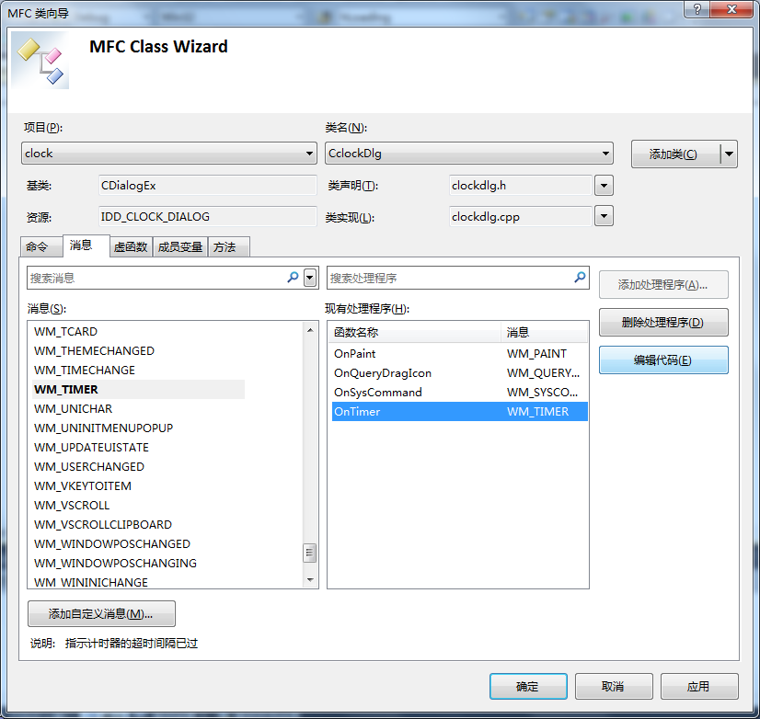

Slide 15
定时器消息的响应函数
void CMyDlg::OnTimer(UINT nIDEvent)
{
Invalidate( ); //使窗口客户区无效，需重画
CDialog::OnTimer(nIDEvent);
}

Slide 16
x
OnPaint函数
y
void CMyDlg::OnPaint( )
{
修改坐标系
画表盘
画指针
}

Slide 17
OnPaint函数
void CMyDlg::OnPaint( )
{ ……
CDC *pDC=GetDC();
SetNewSystem(pDC); //修改坐标系
DrawClockFace(pDC); //绘制表盘
CTime time=CTime::GetCurrentTime();
int hour, minute, second;
hour=time.GetHour()%12;
minute=time.GetMinute();
second=time.GetSecond();
DrawHand(pDC, 200, 8, hour*30+minute/2, RGB(0,0,0));
DrawHand(pDC, 400, 6, minute*6, RGB(0,0,0));
DrawHand(pDC, 400, 1, second*6, RGB(0,0,0));
ReleaseDC(pDC);
}
Notes:
在原来代码的后面加上以下代码
建立一个合适的坐标系可以为我们的绘图带来很大的方便

Slide 18
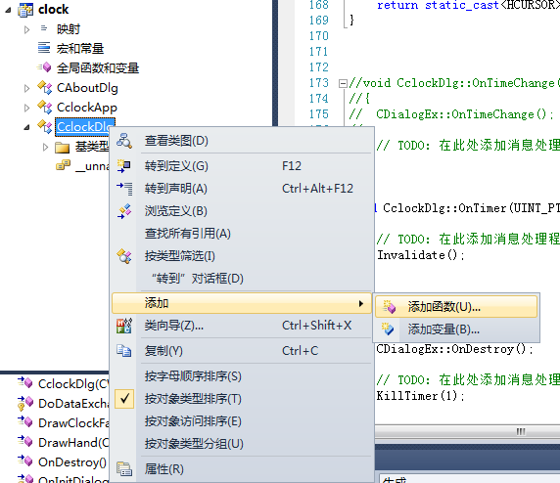
为类添加新的成员函数

Slide 19
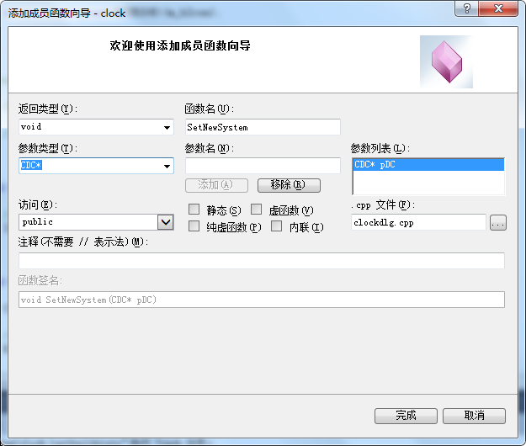
为类添加新的成员函数

Slide 20
修改坐标系
void CMyDlg::SetNewSystem(CDC *pDC)
{
CRect rect;
GetClientRect(&rect);
int cx=rect.Width( );
int cy=rect.Height( );
pDC->SetMapMode(MM_ISOTROPIC);
pDC->SetWindowExt(1000,1000);
pDC->SetViewportExt(cx,-cy);
pDC->SetViewportOrg(cx/2,cy/2);
}
Notes:
建立一个合适的坐标系可以为我们的绘图带来很大的方便。
程序中首先取得客户区矩形区域，将其存放在rect中 ，然后通过获取rect的Width()和Height()得到客户区的宽度和高度。
SetMapMode函数设置指定设备环境的映射方式。
设备上下文默认的映射方式是MM_TEXT（以像素为单位，客户区左上角为坐标原点，x轴向右为正，y轴向下为正。），
MM_ISOTROPIC：设置x轴单位和y轴单位一样，这样保证以相同数据画出来的是一个圆，坐标原点待定、坐标轴方向待定、坐标单位待定。
SetWindowExt：设定新坐标系大小，水平方向划分成1000个单位，垂直方向上划分成1000个单位，如果单位不一样，以小的为准；SetViewportOrg：设置坐标系方向：x轴方向不变，y轴向上为正；
SetViewportOrg：把坐标原点为（cx/2, cy/2)处。
这样设置的坐标为逻辑坐标（不是真实坐标，我们自己设计出来的坐标）。

Slide 21
绘制表盘
450

Slide 22
绘制表盘
void CMyDlg::DrawClockFace(CDC *pDC)
{
CPoint pt[12]={CPoint(0,450), CPoint(225, 390),CPoint(390, 225), CPoint(450, 0), CPoint(390, -225), CPoint(225, -390), CPoint(0,-450), CPoint(-225, -390), CPoint(-390, -225), CPoint(-450, 0), CPoint(-390, 225), CPoint(-225, 390)};
CBrush brush;
brush.CreateSolidBrush(RGB(0,0,0));
CBrush *pOldBrush=pDC->SelectObject(&brush);
int i;
for(i=0;i<12;i++)
pDC->Ellipse(pt[i].x-20,pt[i].y+20,pt[i].x+20,pt[i].y-20);
pDC->SelectObject(pOldBrush);
}

Slide 23
绘制时钟指针
void CMyView::DrawHand(CDC *pDC, int length, int width, int degree, COLORREF color)
{ double radian=degree*2*3.14159/360; //角度转弧度
CPoint pt[2];
pt[0].x=length*sin(radian); //计算坐标
pt[0].y=length*cos(radian);
pt[1].x=-pt[0].x/5;
pt[1].y=-pt[0].y/5;
CPen pen;
pen.CreatePen(PS_SOLID, width, color);
CPen *pOldPen=pDC->SelectObject(&pen);
pDC->MoveTo(pt[0]);
pDC->LineTo(pt[1]);
pDC->SelectObject(pOldPen);
}
DrawHand(pDC, 200, 8, hour*30+minute/2, RGB(0,0,0));
DrawHand(pDC, 400, 6, minute*6, RGB(0,0,0));
DrawHand(pDC, 400, 1, second*6, RGB(0,0,0));
Notes:
在这个cpp文件一开始还要包含头文件math.h

Slide 24
对窗口的显示做初始化
定时器在哪儿设？
单文档应用程序
CAboutDlg
CMainFrame
CMyApp
CMyDoc
CMyView
theApp
对话框应用程序
CAboutDlg
CMyApp
CMyDlg
theApp
OnInitDialog( )
OnInitialUpdate( )
Notes:
创建好在显示之前执行的。
OnInitialUpdate没在视图类的成员列表中，可通过类向导添加进来

Slide 25
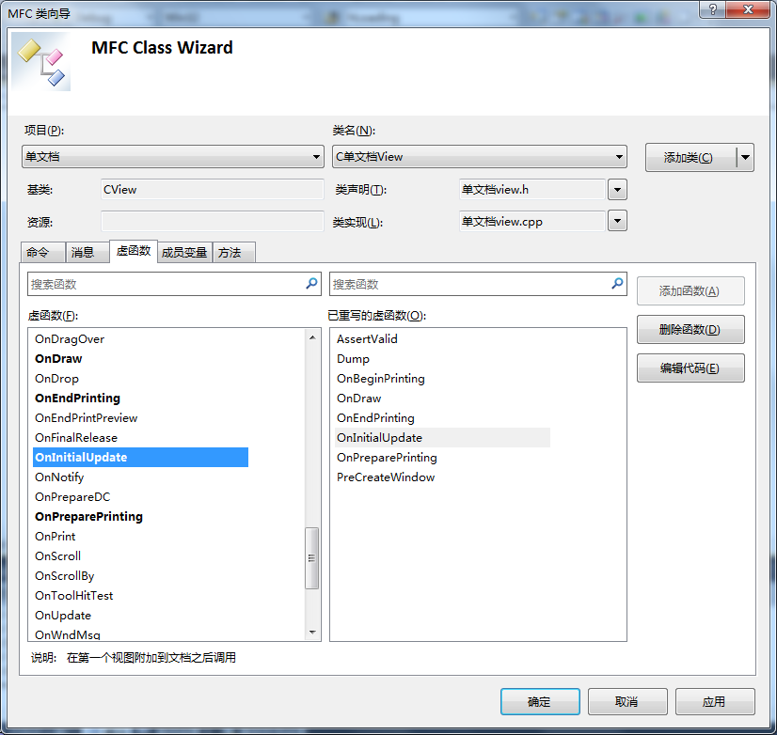
给单文档的视图类添加OnInitialUpdate函数
Notes:
在OnInitialUpdate函数中设置定时器

Slide 26
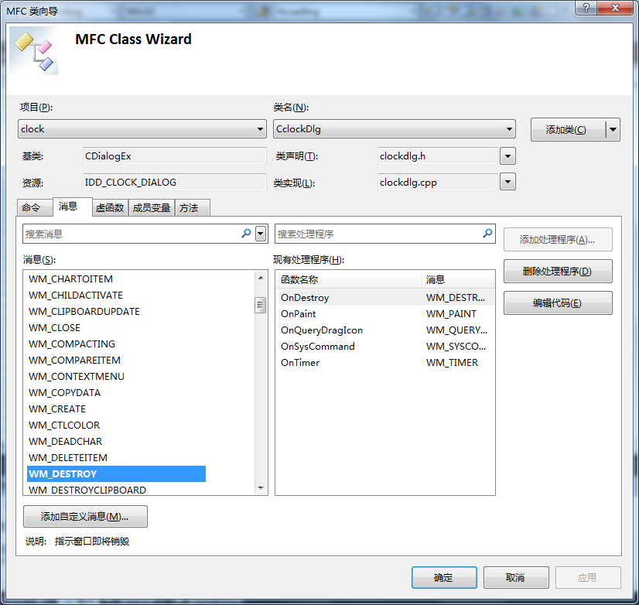
定时器在哪儿取消？
Notes:
在销毁窗口的时候删除定时器

Slide 27
改变窗口大小
单文档应用程序
CAboutDlg
CMainFrame
CMyApp
CMyDoc
CMyView
theApp
对话框应用程序
在对话框的编辑界面直接调整大小
PreCreateWindow( )
增加以下代码：
cs.cx=300;
cs.cy=350;
整个窗口的大小，包括客户区和非客户区

Slide 28
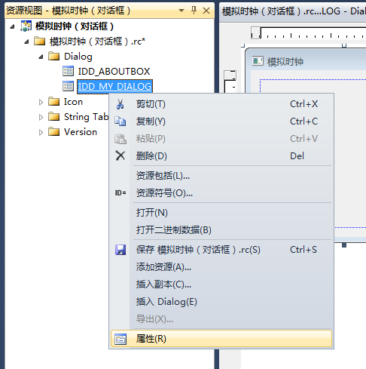
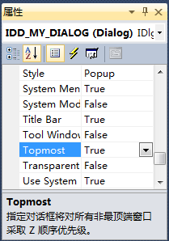
对话框始终显示在最前面
修改对话框资源的属性

Slide 29
小结
表盘和指针的绘制
定时器的使用
对窗口显示做初始化
如何添加成员函数

Slide 30
作 业
在客户区画一幅简单的图并配有说明文字。
提交内容：解决方案文件夹（压缩包）
提交方法：
课上通过红蜘蛛的“提交作业”功能提交；
课下发送邮件至：121271970@qq.com

Slide 31
补充作业
绘制五子棋的棋盘
要求：
1、有背景图片；
2、有方格；
3、单击鼠标左键画白子，单击右键画黑子。

Slide 32
70
70

